Slide 1
ALJABAR BOOLEAN
Riri irawati, m.Kom
Logika matematika
3 sks

Slide 2
AGENDA
SISTEM BILANGAN DESIMAL, BINER, OCTAL, HEXADESIMAL
DEFINISI ALJABAR BOOLEAN
TABEL KEBENARAN ALJABAR BOOLEAN
OPERASI-OPERASI ALJABAR BOOLEAN
HUKUM-HUKUM & TEOREMA ALJABAR BOOLEAN
GERBANG-GERBANG LOGIKA
DNF (Disjunctive Normal Form) & CNF (Conjunctive Normal Form)

Slide 3
Sistem Bilangan (1)
Sistem bilangan desimal
Sistem bilangan yang terdiri dari 10 simbol yang berbeda yaitu angka 0 – 9, yang dikenal dengan sistem berbasis 10.
Bilangan Desimal = (0, 1, 2, 3, 4, 5, 6, 7, 8, 9)
Sistem bilangan biner
Suatu sistem bilangan yang hanya mempunyai angka / bilangan 0 dan 1.
Bilangan biner = (0, 1)

Slide 4
Sistem Bilangan (2)
Sistem bilangan Octal
Suatu sistem bilangan berbasis 8, mempunyai angka / bilangan 0, 1, 2, ... 7.
Bilangan Octal = (0, 1, 2, 3, 4, 5, 6, 7)
Sistem bilangan hexadesimal
Suatu sistem bilangan berbasis 16, mempunyai angka / bilangan 0, 1, 2, ... F.
Bilangan Hexadesimal = (0, 1, 2, 3, 4, 5, 6, 7, 8, 9, A, B, C, D, E, F)

Slide 5
Definisi
Aljabar Boolean adalah aljabar logika.
Aljabar boole adalah suatu teknik matematika yang dipakai untuk menyelesaikan masalah-masalah logika atau menyederhanakan persamaan logika.
Aljabar boole mendasari operasi-operasi aritmatika yang dilakukan oleh komputer dan juga bermanfaat untuk menganalisis dan mendesain rangkaian yang menjadi dasar bagi pembentukkan komputer sendiri.
Aljabar Boole adalah suatu bentuk aljabar dimana variabel-variabel dan fungsi-fungsinya memiliki nilai 0 dan 1.
Pelopornya adalah George Boole.

Slide 6
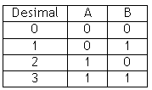
Tabel kebenaran untuk 2 Variabel

Slide 7
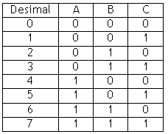
Tabel kebenaran untuk 3 Variabel

Slide 8
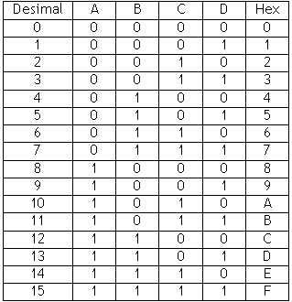
Tabel kebenaran untuk 4 Variabel

Slide 9
DEFINISI-DEFINISI DASAR ALJABAR BOOLE
Operasi Invers/NOT
Operasi AND
Operasi OR

Slide 10
OPERASI INVERS
Yaitu operasi logika yang mengubah logika 1 menjadi 0 atau sebaliknya.
Jika suatu variabel x, maka invers x (dibaca : bukan x, x-invers, x-not, x-bar)
x = x’ = x-invers
A = A’ = A-invers

Slide 11
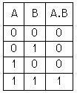
OPERASI AND
Operasi AND antara 2 (dua) variabel A dan B ditulis A . B (dibaca: A and B)
A . B bernilai 1, hanya jika A dan B bernilai 1
Tabel kebenaran A . B

Slide 12
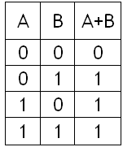
OPERASI OR
Operasi OR antara 2 (dua) variabel A dan B ditulis A + B (dibaca: A or B)
A + B bernilai 0, hanya jika A dan B bernilai 0
Tabel kebenaran A + B

Slide 13
POSTULAT BOOLE
Postulat-postulat yang berlaku dalam aljabar boole :
P1 : A = 0 atau A = 1
P2 : 0 + 0 = 0
P3 : 1 + 1 = 1
P4 : 0 . 0 = 0
P5 : 1 . 1 = 1
P6 : 1 . 0 = 0 . 1 = 0
P7 : 1 + 0 = 0 + 1 = 1

Slide 14
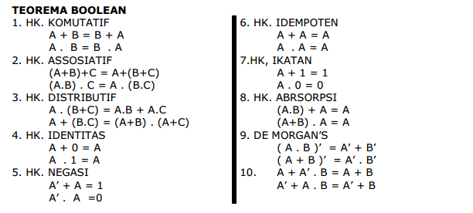
Hukum-hukum dan Teorema- teorema Aljabar Boolean sebagai berikut :

Slide 15
PENYEDEHANAAN FUNGSI BOOLE
Untuk pertimbangan ekonomis. Jika lebih sederhana, biayanya lebih murah
Contoh :
Sederhanakan: A + A . B’ + A’ . B
= A + A . B’ + A’ . B
= A . ( 1 + B’ ) + A’ . B
= A . 1 + A’. B
= A + A’ . B

Slide 16
Contoh soal penyelesaian dengan Aljabar Boole :
1. A(A.B + B) = A.AB + A.B
= A.B + A.B = A.B
2. AC + ABC = AC(1 + B)
= AC
3. ABC + AB’C + ABC’ = AC(B + B’) + ABC’
= AC + ABC’
= A(C + BC’)

Slide 17
Contoh
Sederhanakan A + A’B
Penyelesaian:
A + A’B = (A + A B) + A’ B (Penyerapan)
= A + (A B + A’ B) (Asosiatif)
= A + (A + A’) B (Distributif)
= A + 1 • B (Komplemen)
= A + B (Identitas)

Slide 18
Latihan
Sederhanakan :
1. A + A.B’+A’.B=?
2. (A.B)’.B = ?
3. A’ . B + A . B + A’ . B’
4. A B C + C A B + A B + A

Slide 19
TABEL KEBENARAN
Salah satu cara untuk menguji kebenaran dari teorema aljabar boole.
Dalam tabel kebenaran, setiap kondisi/ kombinasi variabel yang ada harus didaftarkan juga hasil output untuk setiap kombinasi input.

Slide 20
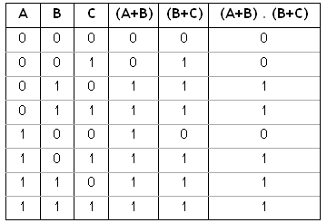
Contoh (1)
Buatlah tabel kebenaran untuk Fungsi Boole berikut ini :
F = ( A + B ) . ( B + C )

Slide 21
Latihan - 2
Gunakan tabel kebenaran untuk membuktikan apakah pernyataan berikut ini benar.
XY + X’Y + XY’ = X’ + Y’
ABC + AC + BC = A + B + C

Slide 22
GERBANG-GERBANG LOGIKA (LOGIC GATES)-1
Gerbang logika adalah piranti dua-keadaan, yaitu mempunyai keluaran dua keadaan,
Keluaran dengan nol volt yang menyatakan logika 0 (atau rendah)
keluaran dengan tegangan tetap yang menyatakan logika 1 (atau tinggi).
Gerbang logika dapat mempunyai beberapa masukan yang masing-masing mempunyai salah satu dari dua keadaan logika, yaitu 0 atau 1.

Slide 23
GERBANG-GERBANG LOGIKA (LOGIC GATES)-2
Gerbang logika dapat digunakan untuk melakukan fungsi-fungsi khusus, misalnya NOT, AND, OR, NAND, NOR, EX-OR (XOR) atau EX-NOR (XNOR).
Komputer digital pada dasarnya tersusun dari rangkaian gerbang-gerbang logika yang sudah diintegrasikan (IC)
Bagian-bagian yang membentuk IC terdiri dari transistor-transistor, dioda-dioda dan komponen zat padat lainnya.

Slide 24
GERBANG-GERBANG LOGIKA (LOGIC GATES)
NOT
AND
OR
NAND (Not AND)
NOR (Not OR)
XOR (Eksklusif OR)
XNOR (Not XOR)

Slide 25
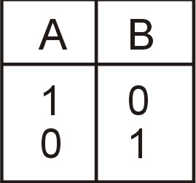
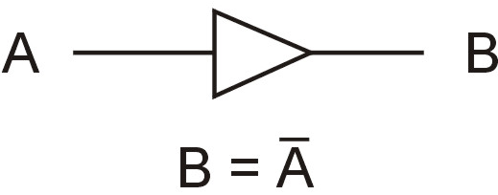
GERBANG LOGIKA NOT
Gerbang NOT merupakan gerbang satu-masukan yang berfungsi sebagai pembalik (inverter). Jika masukannya tinggi, maka keluarannya rendah, dan sebaliknya.

Slide 26
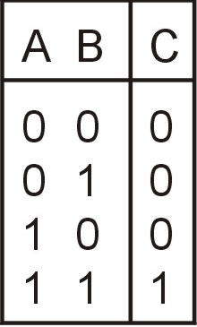
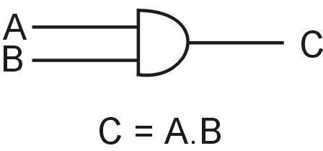
GERBANG LOGIKA AND
Gerbang AND digunakan untuk menghasilkan logika 1 jika semua masukan mempunyai logika 1, jika tidak maka akan dihasilkan logika 0.

Slide 27
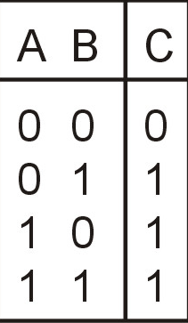
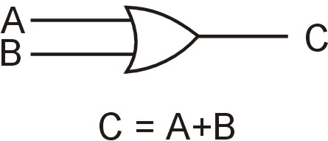
GERBANG LOGIKA OR
Gerbang OR akan memberikan keluaran 1 jika salah satu dari masukannya pada keadaan 1. Jika diinginkan keluaran bernilai 0, maka semua masukan harus dalam keadaan 0.

Slide 28
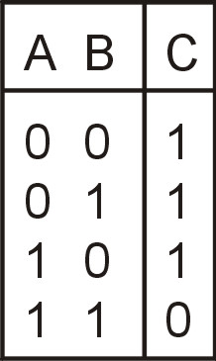
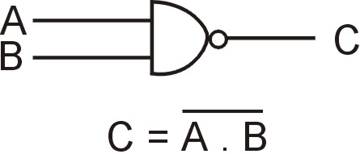
GERBANG LOGIKA NAND
Kata NAND merupakan kependekan dari NOT-AND, yang merupakan ingkaran dari gerbang AND.
Gerbang NAND akan mempunyai keluaran 0 bila semua masukan pada logika 1.
Sebaliknya, jika ada sebuah logika 0 pada sembarang masukan pada gerbang NAND, maka keluarannya akan bernilai 1.

Slide 29
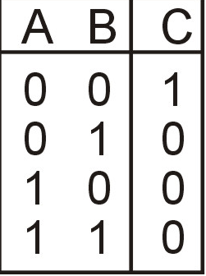
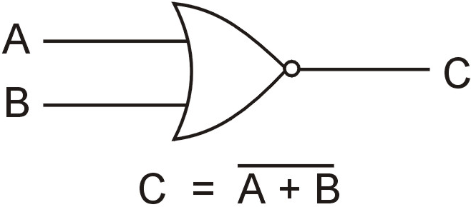
GERBANG LOGIKA NOR
Kata NOR merupakan kependekan dari NOT-OR, yang merupakan ingkaran dari gerbang OR.
Gerbang NOR akan memberikan keluaran 0 jika salah satu dari masukannya pada keadaan 1.
Jika diinginkan keluaran bernilai 1, maka semua masukan harus dalam keadaan 0.

Slide 30
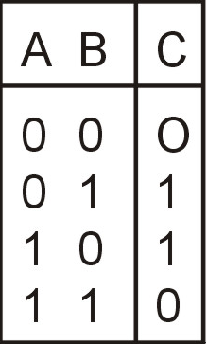
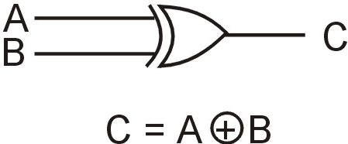
GERBANG LOGIKA XOR
Gerbang XOR (dari kata exclusive-or) akan memberikan keluaran 1, jika masukan-masukannya mempunyai keadaan yang berbeda.
Dari tabel tersebut dapat dilihat bahwa keluaran pada gerbang XOR merupakan penjumlahan biner dari masukannya.

Slide 31
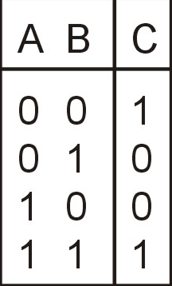
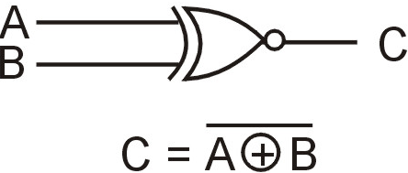
GERBANG LOGIKA X-NOR
Kata X-NOR merupakan kependekan dari NOT-XOR, yang merupakan ingkaran dari gerbang XOR.
Gerbang X-NOR akan memberikan keluaran 1 jika masukan-masukannya mempunyai keadaan yang sama.

Slide 32
NOTASI/UNGKAPAN BOOLE
Keluaran dari satu atau kombinasi beberapa buah gerbang dapat dinyatakan dalam suatu ungkapan logika yang disebut ungkapan Boole.
Teknik ini memanfaatkan aljabar Boole dengan notasi-notasi khusus dan aturan-aturan yang berlaku untuk elemen-elemen logika termasuk gerbang logika.

Slide 33
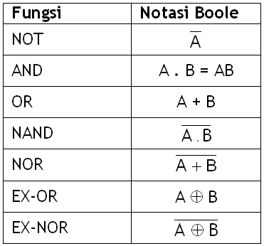
NOTASI / UNGKAPAN BOOLE

Slide 34
MERANCANG DIAGRAM NALAR DARI FUNGSI BOOLE
Mengimplementasikan persamaan-persamaan fungsi logika ke dalam untai elektronika logika/gerbang logika.
Contoh :
Gambarkan gerbang logikanya :
1. F = A . B’
2. F = A’ + B
3. F = (A + B) . C’
4. F = (AB) + (A’B’)
5. F = (A+C) ⊕ B’D

Slide 35
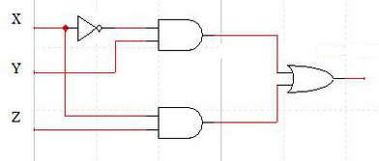
Contoh
Gambarkan gerbang logikanya : F = X’Y + XZ

Slide 36
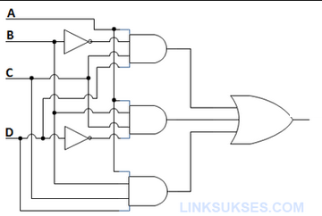
Contoh
Gambarkan gerbang logikanya :

Slide 37
MENENTUKAN FUNGSI BOOLE DARI GERBANG LOGIKA
Tentukan persamaan boole-nya!
X
Y
F = X’ Y Z
Z
X
Y
F = X’ Y Z
Z

Slide 38
MENENTUKAN FUNGSI BOOLE DARI GERBANG LOGIKA
Tentukan persamaan boole-nya!

Slide 39
Latihan - 4
Tentukan fungsi boole dari gerbang logika berikut ini

Slide 40
Latihan - 5
Tentukan keluaran dari gerbang logika untuk masukan-masukan yang diberikan
Masukan : P = 0; Q = 1
Masukan : P = 1; Q = 0; R =1

Slide 41
LATIHAN - 3
Gambarkan gerbang logikanya & nilai outputnya!
1. F = (A+B+C)(A’BC’) + AB’
2. F = XY’(Z + Y’) + X’Z
3. F = (A . (B + C)’ + A’ . B) . C
4. F = A.B ⊕ B.C’
5. F = ((A+B).C’) ⊕(DB’+A’C)
6. F = A.B’ + (A⊕B)’
Input:
A = 1
B = 0
C = 1
D = 1
X = 1
Y = 0
Z = 1

Slide 42
DNF & CNF
Mengapa bentuk normal?
- Pembuatan tabel kebenaran tidak terlalu praktis , bahkan dengan bantuan komputer, terutama untuk jumlah variabel yang besar.
- Prosedur yang lebih mudah adalah dengan mereduksi ke bentuk-bentuk normal.

Slide 43
Jenis Bentuk Normal
1. Disjunctive Normal Form (DNF) atau Sum of Products (SOP) atau Minterm.
2. Conjuctive Normal Form (CNF) atau Product of Sums (POS) atau Maxterm.

Slide 44
1. DNF
DNF terdiri dari penjumlahan dari beberapa perkalian (sum of products = SOP).
Dalam tabel kebenaran, DNF merupakan perkalian-perkalian yang menghasilkan nilai 1.
Contoh: xy + x’y
Setiap suku (term) disebut minterm

Slide 45
2. CNF
CNF terdiri dari perkalian dari beberapa penjumlahan (product of sum = POS).
Dalam tabel kebenaran, CNF merupakan penjumlahan-penjumlahan yang menghasilkan nilai 0.
Contoh: (x+y) . (x’+y)
Setiap suku (term) disebut maxterm.

Slide 46
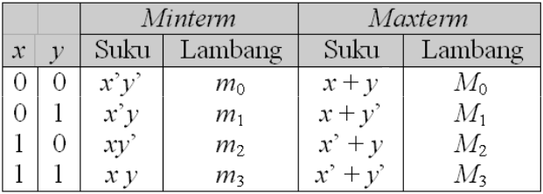
Tabel Minterm dan Maxterm (1)

Slide 47
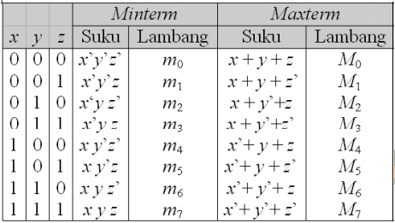
Tabel Minterm dan Maxterm (2)

Slide 48
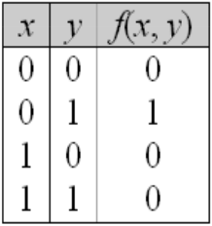
Contoh
Nyatakan dalam bentuk SOP dan POS

Slide 49
Jawaban SOP
Kombinasi nilai-nilai peubah yang menghasilkan nilai fungsi sama dengan 1 adalah 01, maka fungsi Booleannya dalam bentuk SOP:
f(x, y) = x’y
atau
f(x, y) = m1 = ∑ (1)

Slide 50
Jawaban POS
Kombinasi nilai-nilai peubah yang menghasilkan nilai fungsi sama dengan 0 adalah 00, 10, 11, maka fungsi Booleannya dalam bentuk POS:
f(x,y)=(x+y)(x’+y)(x’+y’)
atau
f(x, y) = M0 M2 M3 = ∏(0, 2, 3)

Slide 51
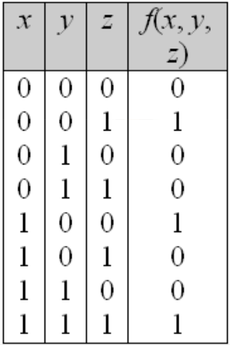
Contoh
Nyatakan dalam bentuk SOP dan POS

Slide 52
Jawaban SOP
Kombinasi nilai-nilai peubah yang menghasilkan nilai fungsi sama dengan 1 adalah 001, 100, dan 111, maka fungsi Booleannya dalam bentuk SOP:
f(x, y, z) = x’y’z + xy’z’ + xyz
atau
f(x, y, z) = m1 + m4 + m7 = ∑ (1, 4, 7)

Slide 53
Jawaban POS
Kombinasi nilai-nilai peubah yang menghasilkan nilai fungsi sama dengan 0 adalah 000, 010, 011, 101, dan 110, maka fungsi Booleannya dalam bentuk POS:
f(x,y,z)=(x+y+z)(x+y’+z)(x+y’+z’)(x’+y+z’)(x’+y’+z)
atau
f(x, y, z) = M0 M2 M3 M5 M6 = ∏(0, 2, 3, 5, 6)

Slide 54
Contoh
Nyatakan fungsi Boolean f(x,y,z) = x + y’z ke dalam bentuk kanonik SOP dan POS.

Slide 55
Jawaban SOP
x = x(y + y’)
= xy + xy’
= xy (z + z’) + xy’(z + z’)
= xyz + xyz’ + xy’z + xy’z’
y’z = y’z (x + x’)
= xy’z + x’y’z
Jadi f(x, y, z) = x + y’z
= xyz + xyz’ + xy’z + xy’z’ + xy’z + x’y’z
= x’y’z + xy’z’ + xy’z + xyz’ + xyz
atau f(x, y, z) = m1 + m4 + m5 + m6 + m7 = Σ(1,4,5,6,7)

Slide 56
Jawaban POS
f(x, y, z) = x + y’z
= (x + y’)(x + z)
x + y’ = x + y’ + zz’
= (x + y’ + z)(x + y’ + z’)
x + z = x + z + yy’
= (x + y + z)(x + y’ + z)
Jadi, f(x, y, z) = (x+y’+z)(x+y’+z’)(x+y+z)(x+y’+ z)
= (x + y + z)(x + y’ + z)(x + y’ + z’)
atau f(x, y, z) = M0 M2 M3 = ∏(0, 2, 3)

Slide 57
Konversi antar Bentuk Normal
Misalkan f(x, y, z) = Σ (1, 4, 5, 6, 7) dan f’ adalah fungsi komplemen dari f, maka
f’(x, y, z) = Σ (0, 2, 3) = m0+ m2 + m3
Dengan menggunakan hukum De Morgan, diperoleh fungsi f dalam bentuk POS.

Slide 58
f(x, y, z) = (f’(x, y, z))’ = (m 0 + m 2 + m 3)’= m0’ . m2’ . m3’
= (x’y’z’)’ (x’y z’)’ (x’y z)’
= (x + y + z) (x + y’ + z) (x + y’ + z’)
= M0M2M3
= ∏ (0,2,3)
Jadi, f(x, y, z) = Σ (1, 4, 5, 6, 7) = ∏ (0,2,3).
Kesimpulan: mj’ = Mj

Slide 59
Contoh
Nyatakan f(x, y, z)=∏(0,2,4,5) dalam SOP
g(w, x, y, z)=Σ(1,2,5,6,10,15) dalam POS
Penyelesaian:
f(x, y, z) = Σ (1, 3, 6, 7)
g(w, x, y, z)= ∏ (0,3,4,7,8,9,11,12,13,14)

Slide 60
Selesai…. Terima kasih.

